Slide 1
Numpy와 Pandas 데이터 분석
김지선

Slide 2
Contents
NumPy
Pandas
Pandas 실습

Slide 3

1. 넘파이(Numpy)란?
- 다차원 배열/행렬 다루기 좋음
- Python 선형대수 라이브러리
- C기반 이어서 연산 속도가 빠름
-> import numpy as np

Slide 4
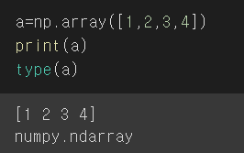
1.2 NumPy 기본 자료형 – ndarray
- 넘파이 기반 데이터 타입
- Python list와 출력형태 같고 속도 빠름
- 객체=np.array([리스트])

Slide 5
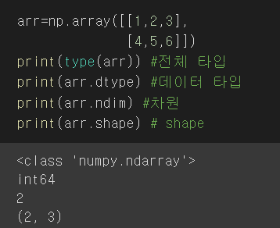
NumPy 타입 확인
객체.dtype
: 객체의 타입(list, ndarray, tuple)
type(객체)
: 객체의 데이터 타입(int32, float64)
객체.ndim
: 차원확인
객체.shape
: 구조확인(shape)

Slide 6
NumPy ndarray 편리하게 생성
np.arange(N)
- 0~(N-1)까지 연속된 배열 생성
np.zeros((shape),dtype=‘자료형’)
- 지정한 shape대로 0으로 채운 ndarray 반환
np.ones(shape)
- 지정한 shape대로 1으로 채운 ndarray 반환

Slide 7
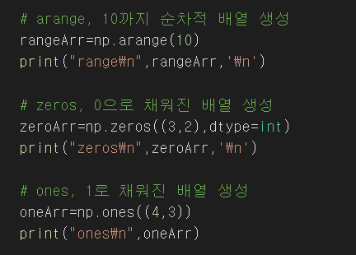
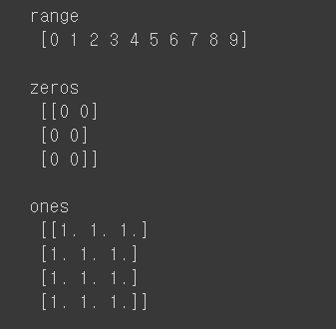
NumPy ndarray 편리하게 생성

Slide 8
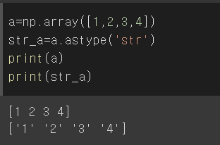
NumPy 타입변경 - astype, reshape
배열.astype(shape) – 자료형 변경
배열.reshape(shape) – 구조(형태) 변경
ex) 2X5 -> 5X2 , 단 shape 행*열이 같아야함
+reshape(-1,1): 2차원에 칼럼 1개, 로우 n개

Slide 9
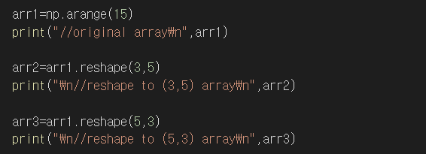
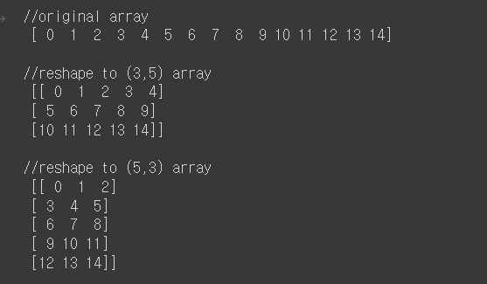
NumPy reshape 예시

Slide 10
NumPy reshape에서 -1은?
N개의 칼럼/행이 되도록 나머지 행/칼럼을 변경 해줌
객체.reshape(-1,n): n개의 칼럼을 고정하여 변형
객체.reshape(n,-1): n개의 행을 고정하여 변형)
예시
(1,10)인 배열->reshape(2,5)=reshape(2,-1)=reshape(-1,5)

Slide 11
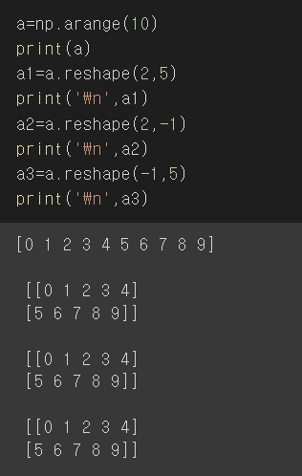
NumPy reshape에서 -1 예시

Slide 12
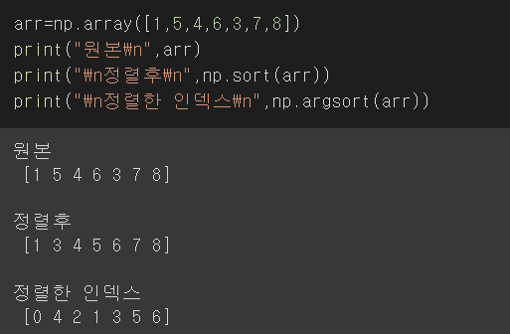
NumPy 정렬- sort, argsort
np.sort(배열): 배열을 정렬해서 반환,원본 유지
배열.sort(): 배열 정렬, 원본 정렬 !!
np.argsort(배열): 정렬된 배열의 원래 인덱스(위치) 반환

Slide 13
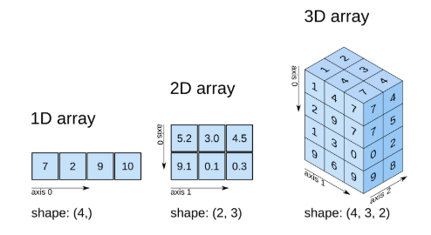
NumPy 차원(axis=0,1,2)
axis=0(행 기준, 생략 시 axis=0)
axis=1(열 기준)
axis=2(높이 기준)

Slide 14
인덱싱/슬라이싱- 1차원, 2차원,불린
구분 | 종류 | 형식
인덱싱 | 불린 인덱싱 | 조건 필터링+검색
인덱싱 | 1차원 | 객체[a]
 | 2차원 | 객체[a,b]
슬라이싱 | 1차원 | 객체[a:b]
 | 2차원 | 객체[a:b,c:d]
+인자로 범위 대신 리스트 값 주기 가능(ex[1,4])

Slide 15
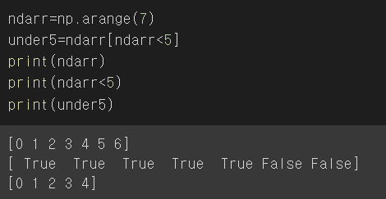
NumPy 불린 인덱싱
조건 중 참이 되는 것만 출력
1. 모든 값마다 조건에 대한 True/False값 구하고
2. True 값만 리턴

Slide 16
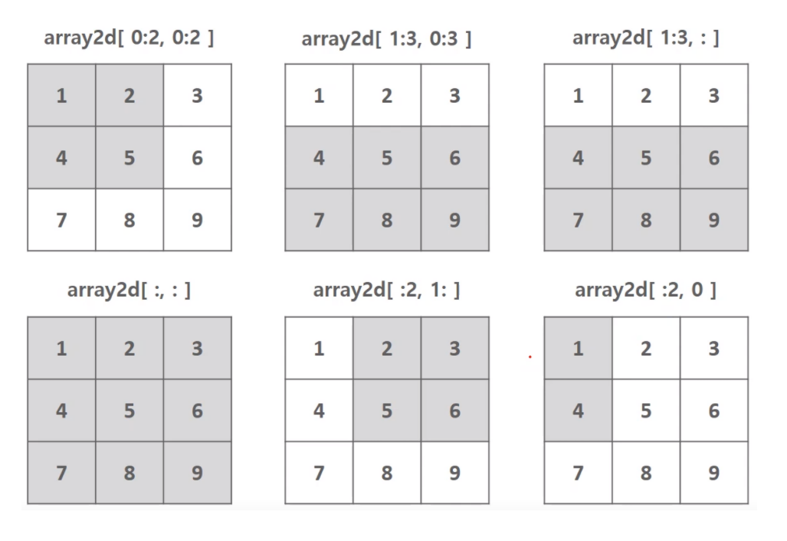
인덱싱/슬라이싱- 1차원, 2차원,불린
출처-https://velog.io/@bangsy/NumPy2%EC%9D%B8%EB%8D%B1%EC%8B%B1

Slide 17
Numpy 총 정리
객체=np.array([리스트]) #생성
type(객체) --------------- #타입 확인
객체.dtype ----------------#자료형 확인
객체.ndim ---------------- #차원 확인
객체.shape --------------- #형태 확인
np.arange(N) ------------ #0~(N-1)까지 순차적 리스트 확인
np.zeros((shape).dtype=‘자료형’) #0으로 채운 ndarray 생성
np.ones(shape) ------------------ #1로 채운 ndarray 생성
배열.astype(shape) --------------- #자료형 변경
배열.reshape(shape) ------------- # 구조 변경
Indexing/slicing 방법 ------------- #데이터 출력방법

Slide 18
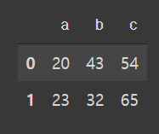
Pandas의 데이터 타입 – Series, DataFrame
Series – 칼럼이 1개인 구조체
DataFrame – 칼럼이 n개인 구조체
(둘다 인덱스 제외)
Pandas 인덱스
- 최대한 인덱스보다 칼럼에 뜻을(이름,나이) 주는게 좋음
- 칼럼이 접근/수정 용이하기 때문
➩ 인덱스는 행 식별의 역할을 함
➩ 모든 Series와 DataFrame은 칼럼이 없는 인덱스 가짐
➩ 인덱스는 한 번 생성시 변경 불가능

Slide 19
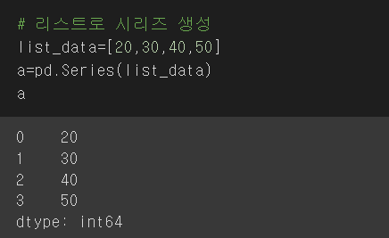
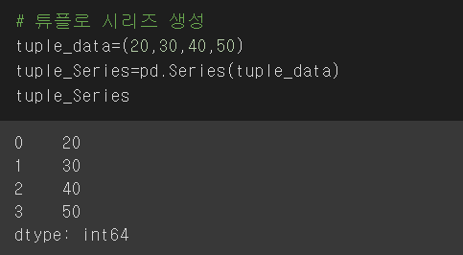
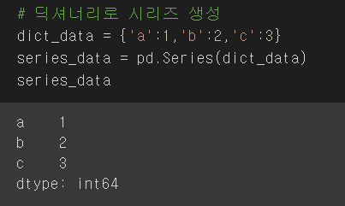
Pandas Series 생성 방법
Pd.Series(data)
➩ Data에는 리스트, 튜플, 딕셔너리가 올 수 있음

Slide 20
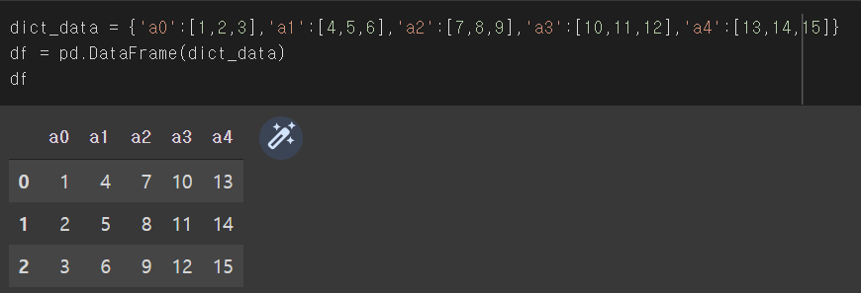
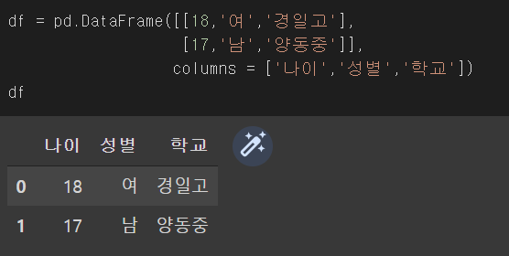
Pandas DataFrame 특징 및 생성방법
NumPy, Pandas Series에 비해 압도적으로 많이 사용됨
Pd.DataFrame(data)
➩ Data는 리스트 딕셔너리가 올 수 있음

Slide 21
Pandas 데이터 불러오고 확인
역할 | 코드
객체=pd.read_csv(path) | 불러오기
객체.head() | 상위 n개 보기
객체.describe() | 데이터 분포도 확인
객체.info() | 칼럼 별 데이터 타입 확인
객체.shape | 객체의 크기 반환(행,열)
객체.value_counts() | 데이터별 개수 확인
객체.index | 인덱스 리스트 반환
객체.columns | 칼럼 리스트 반환
객체.values | 칼럼 값 반환

Slide 22
Pandas list, numpy 변환
1. 넘파이로 변환
➩ 객체.to_numpy()
2. 딕셔너리로 변환
➩ 객체.to_dict()
3. 리스트로 변환
➩ 객체.tolist()

Slide 23
Pandas DataFrame 데이터 조회
1. 명칭 기반 조회
➩ 객체.loc[행,열]-칼럼명칭 기반 조회(문자)
➩ 단 loc도 행은 숫자로 조회
➩ 객체[열]은 loc 생략 가능
2. 인덱스 기반 조회
➩ 객체.iloc[행,열]-인덱스 기반 조회(숫자)
3. 불린 인덱싱(조건 값 조회)
➩ 객체[객체[‘칼럼‘]==값] ([칼럼리스트])]

Slide 24
Pandas 조건 값 입력
조건 값 입력
➩ 객체
Ex)test2017.loc[test2017[‘age’]==22,’sum’]+=1
[test2017]
 | age | sum
0 | 22 | 2
1 | 24 | 3
=>3

Slide 25
Pandas 칼럼추가/삭제
1. 추가
객체[‘칼럼 A’]=값
➩ ‘칼럼 A’ 존재 시 값 할당
➩ 없으면 ‘칼럼 A’ 생성
2. 삭제
➩ del 객체[칼럼]
➩ 객체.drop(‘칼럼’,axis=1)

Slide 26
Pandas 유용한 메서드
객체.isnull() ------------------------ 결측치 확인
객체.mean() ----------------------- 평균값 출력
객체.max() ------------------------- 최댓값 출력
객체.min() ------------------------- 최솟값 출력
객체.sum() ------------------------- 총 합계 출력
객체.replace(a,b) ------------------ a ➩ b로 바꿔줌
객체.astype(‘바꿀 자료형‘) -------- 자료형 바꿔줌
객체.to_numeric ------------------- 연산 가능한 형태로 변경

Slide 27
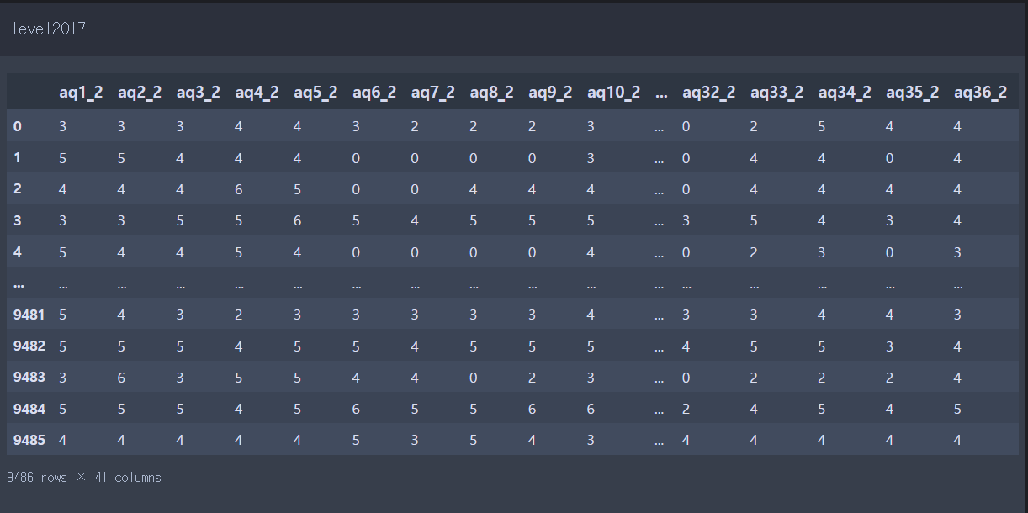
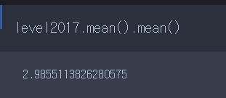
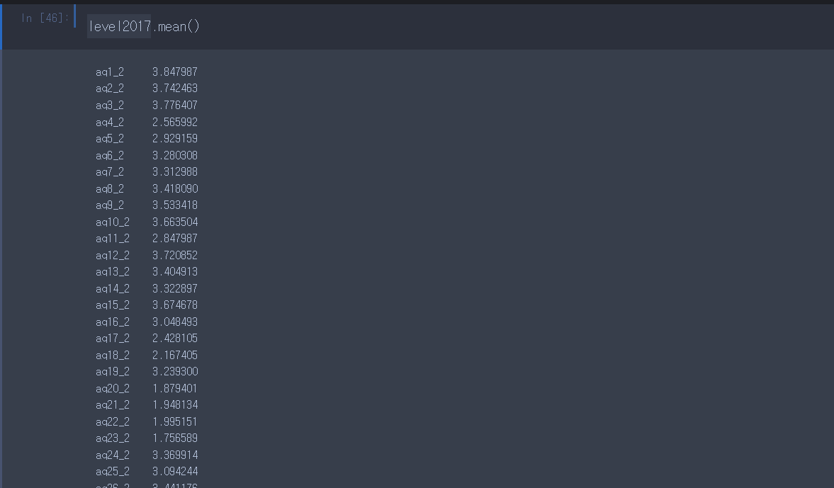
Pandas level up !!
메서드 조합
판다스는 ‘.’ 연산자로 연속 명령이 가능
➩ 원하는 명령의 순서대로 계속 덧붙이면 됨
Ex1) 평균의 합계 = 객체.mean().sum()
Ex2) 결측치의 합계 = 객체.isnull().sum()
Ex3) 평균의 평균 = 객체.mean().mean()
Ex4) 각 값 분포의 최댓값 = value_counts().max()

Slide 28
다음 시간
데이터 분석 실습
판다스 내용 추가(결측치)
➩ Matplotlib(시각화), 사이킷런 주요 내용 정리
➩ 머신러닝 이론
➩ 알고리즘 소개

Slide 29
Q&A

